Slide 1
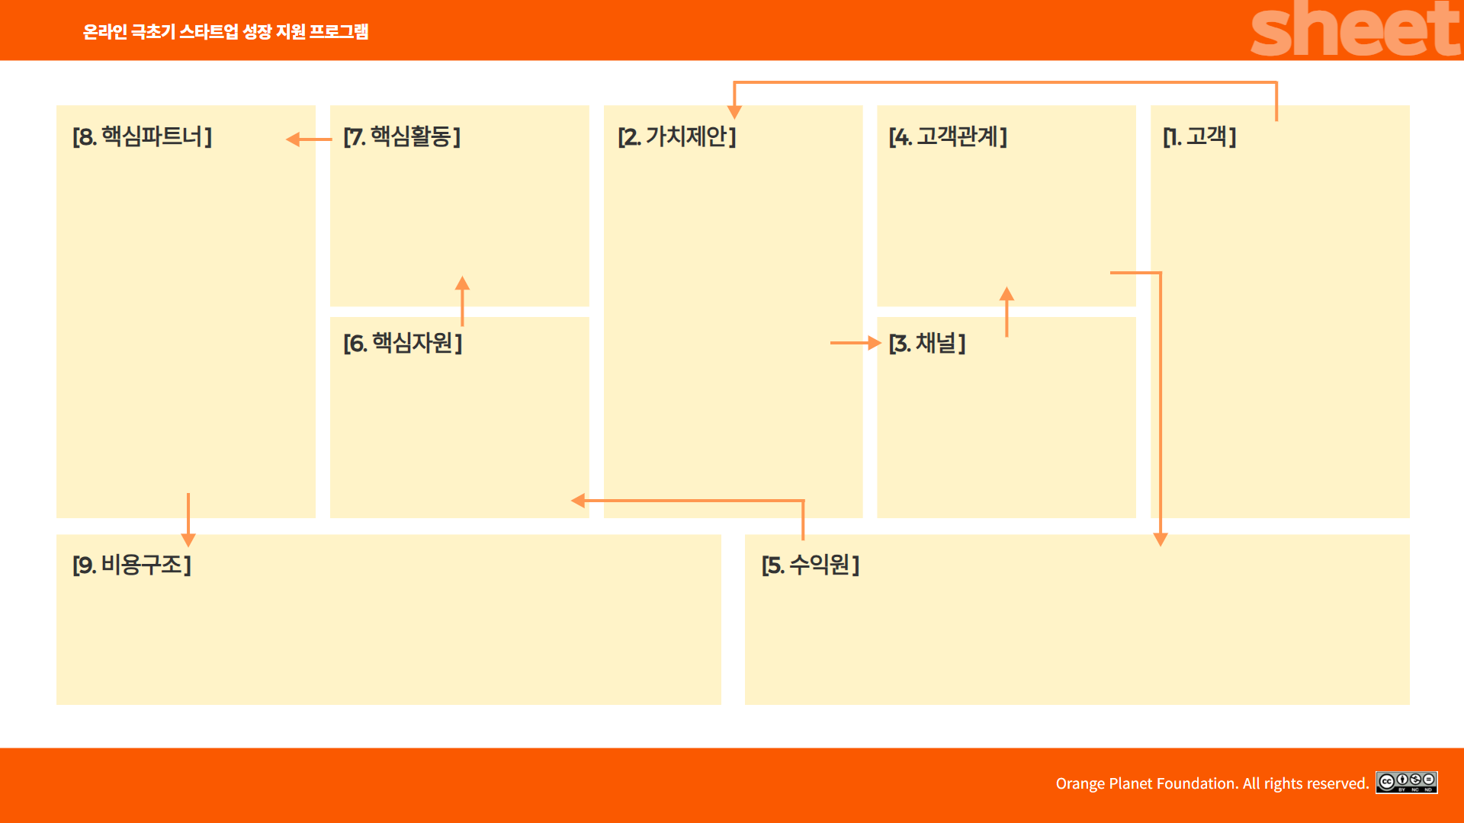
금융사/핀테크 기업
– 카드사, 보험사, 예적금 상품 등
마이데이터 API 기업
– 사용자 소비정보 연동
소비 데이터 수집/분석
→ 개인화 리포트 제공
제휴 핀테크 상품 연결
→ 전환 유도 및 수익화
소비내역 기반 맞춤 피드백 + 공감형 숏폼 콘텐츠
- ‘왜 돈이 안 모일까’를 정확히 짚어주는 데이터 분석 리포트
- 금융 지식을 가볍고 중독성 있게 학습
- 투자 이전에 반드시 필요한 소비 교정 → 금융 행동 변화
MZ세대(20~34세)
- 금융에 관심은 있으나 실천력이 부족한 청년층
- 소비 습관을 바꾸고 싶은 직장인·대학생
- 자산은 없고 소비만 많은 '무계획 소비자'
- 개인화 리포트와 리마인드로 지속적 관계 유지
- 피드백 기능
- 소비분석 알고리즘 및 추천 시스템
- 숏폼 금융 콘텐츠 기획·제작 역량
모바일 앱: 소비 분석, 피드백, 챌린지
SNS 숏폼(인스타, 유튜브, 틱톡): 유입 및 브랜드 강화
앱 개발 및 데이터 인프라 유지
콘텐츠 제작 인력 및 마케팅 집행
사용자 획득(CAC) 및 운영비용
구독 모델 – 고급 리포트 및 프리미엄 기능
핀테크 제휴 수익 – 카드·보험·저축 등 전환 성과 수익
정밀 타깃 광고 – 소비패턴 기반 브랜드 캠페인

